Slide 1
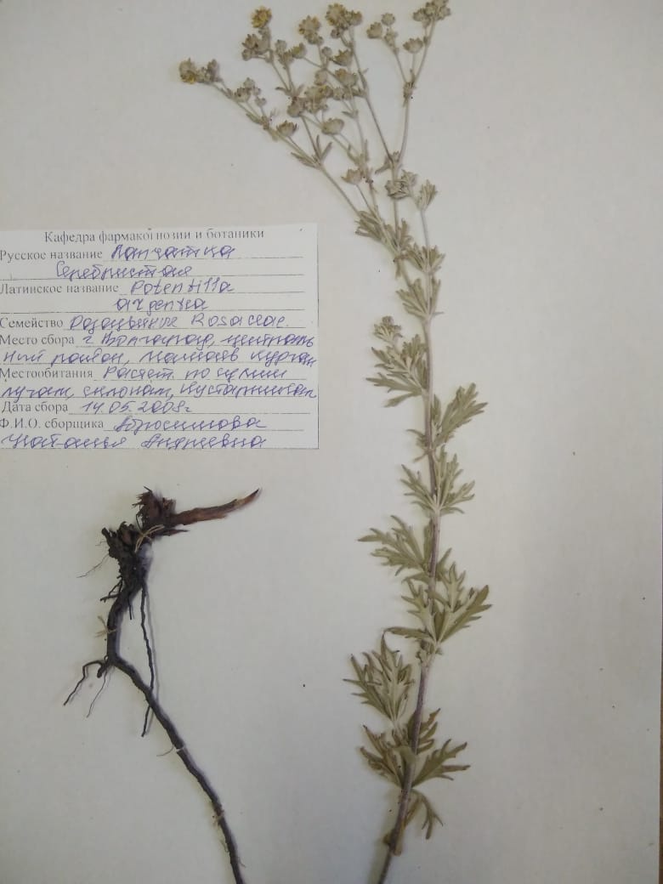
Лапчатка серебристая
Potentilla argentea
Семейство: Розоцветные - Rosaceae

Slide 2
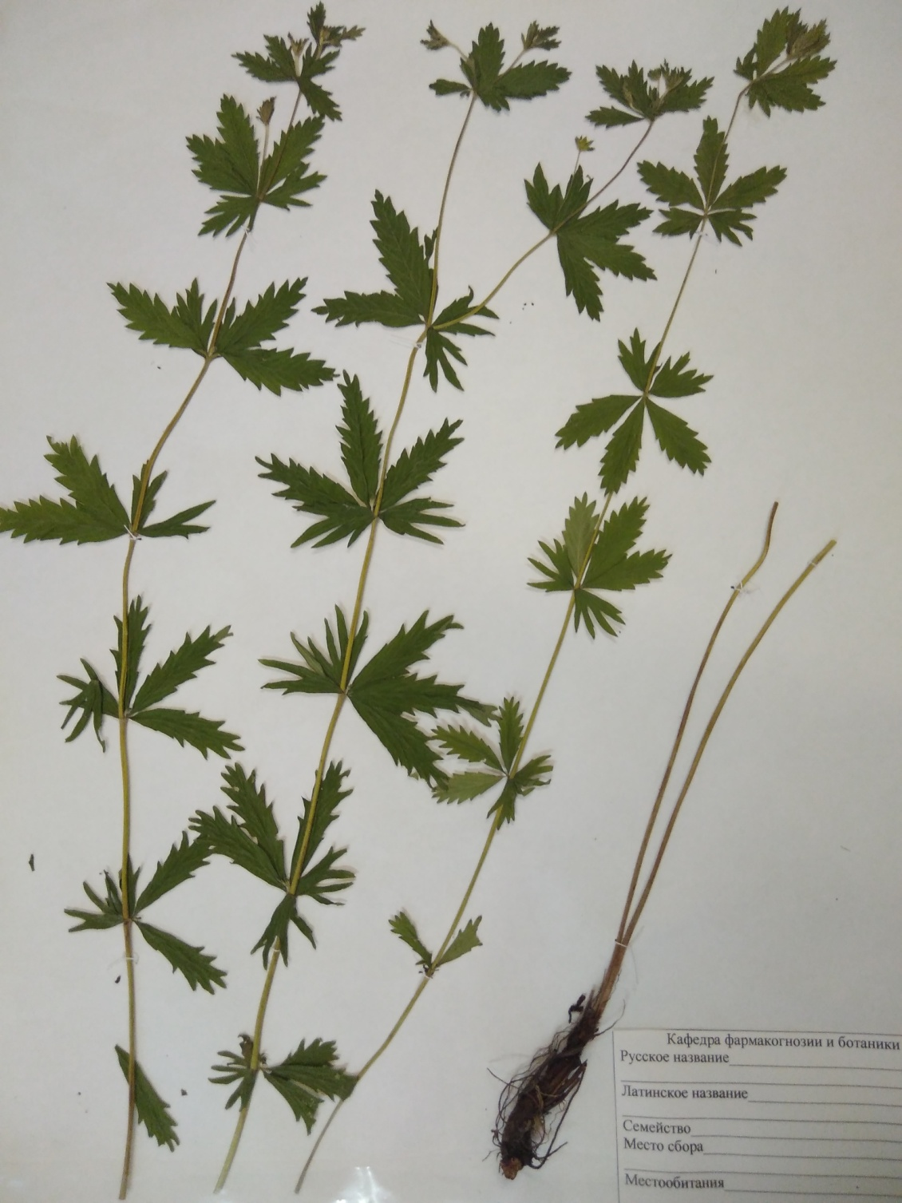
Лапчатка прямостоячая - Potentilla erecta
Семейство: Розоцветные - Rosaceae

Slide 3
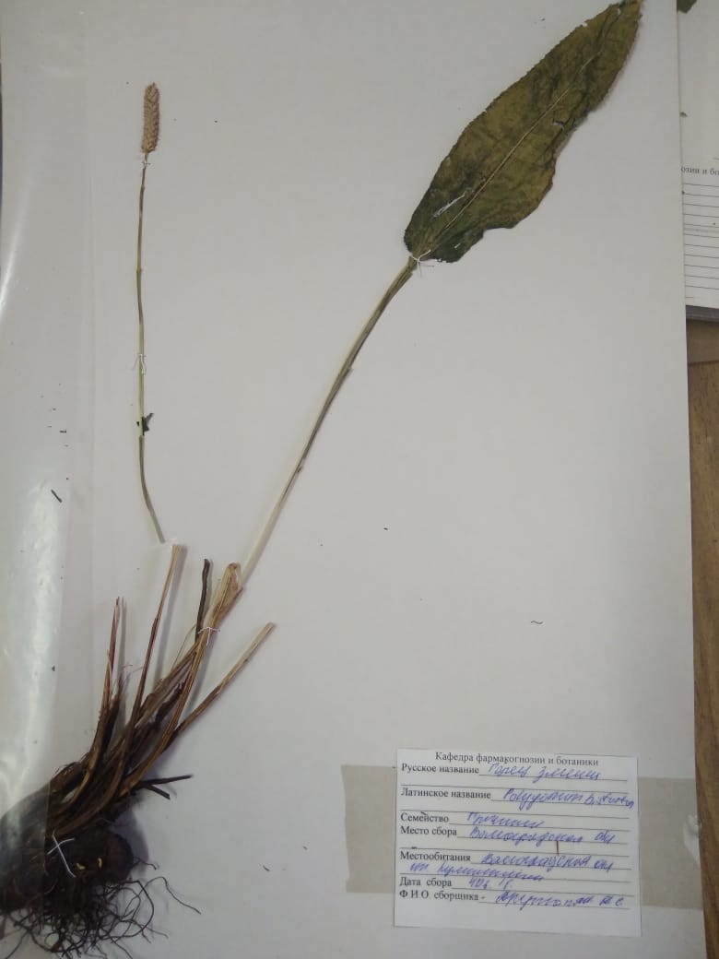
Горец змеиный (змеевик) – Polygonum bistorta
Семейство: Гречишные – Polygonaceae

Slide 4
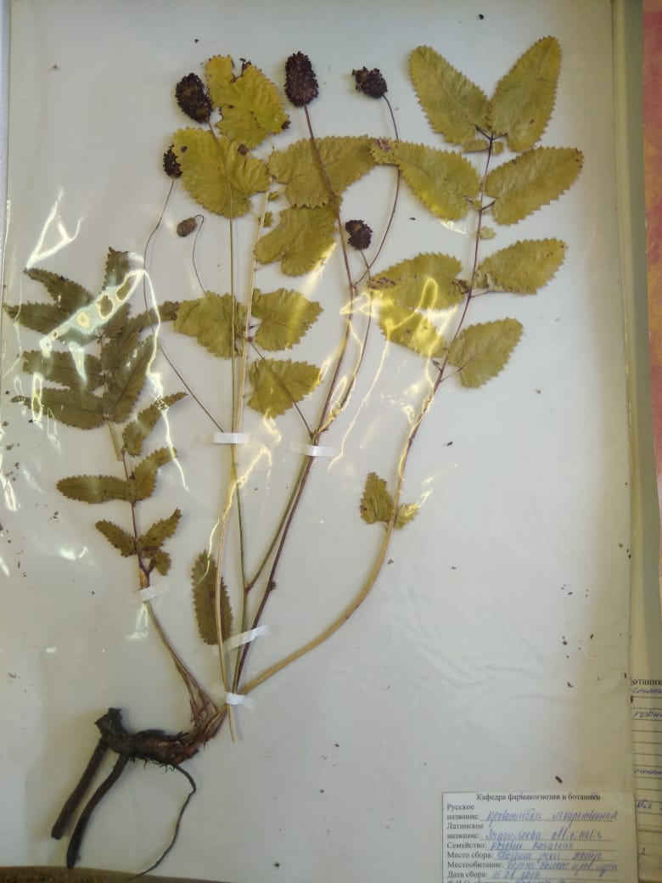
Кровохлебка лекарственная - Sanguisorba officinalis
Семейство: Розоцветные – Rosaceae

Slide 5
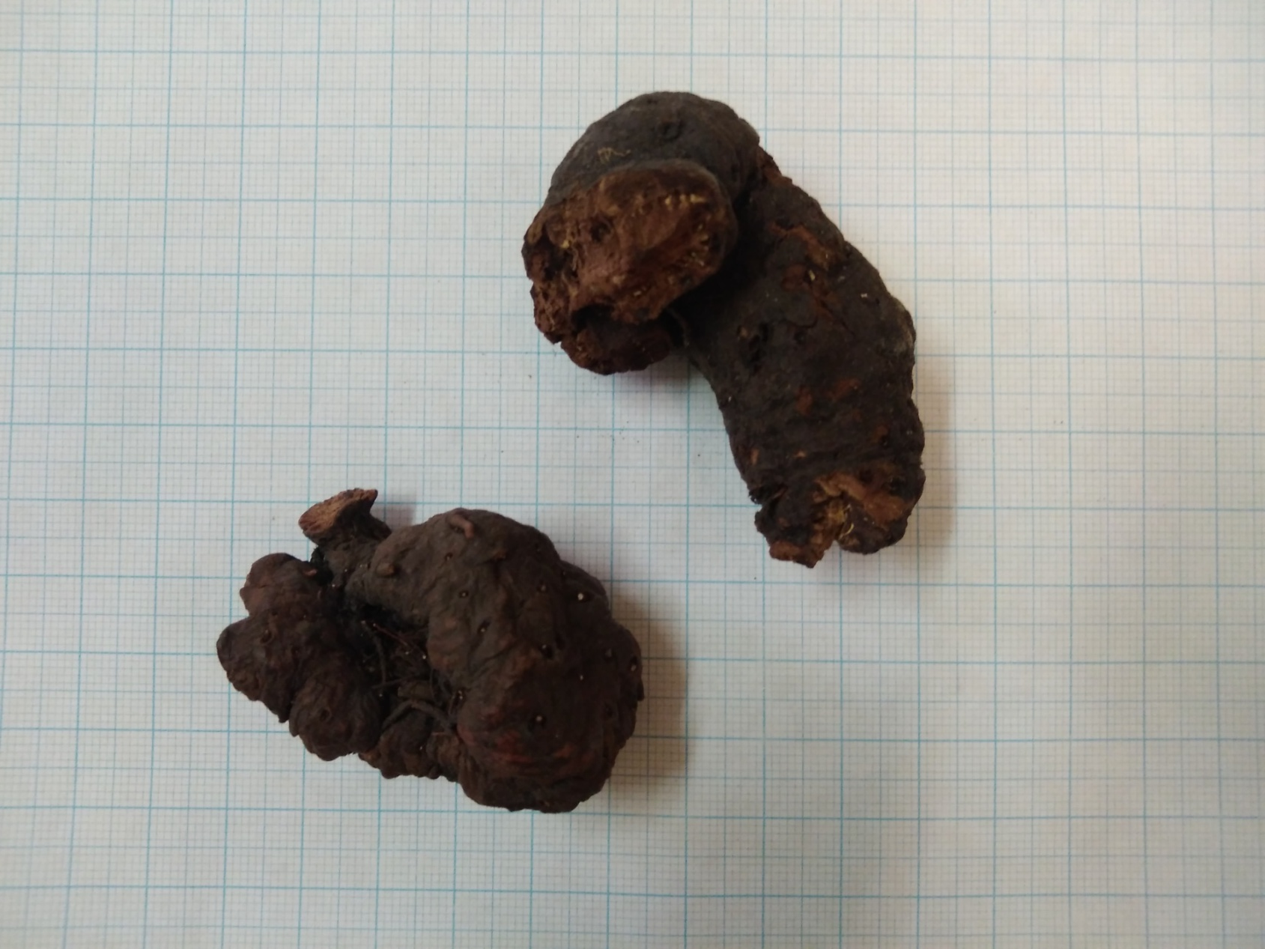
Змеевика корневища – Bistortae rhizomata

Slide 6
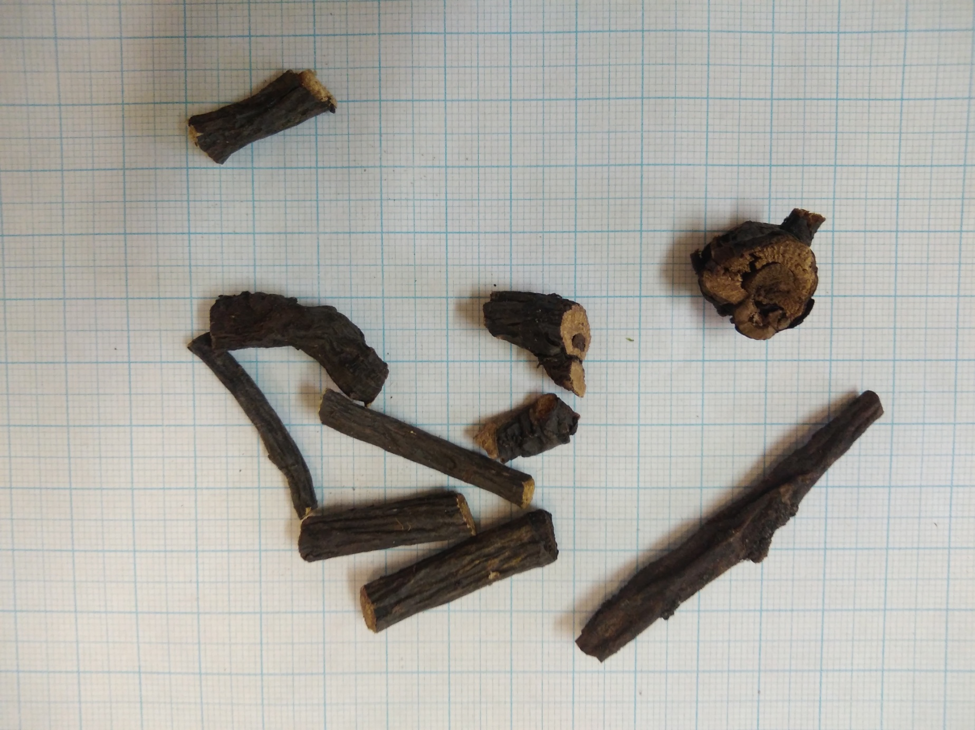
Кровохлебки лекарственной корневища и корни - Sanguisorbae officinalis rhizomata et radices

Slide 7
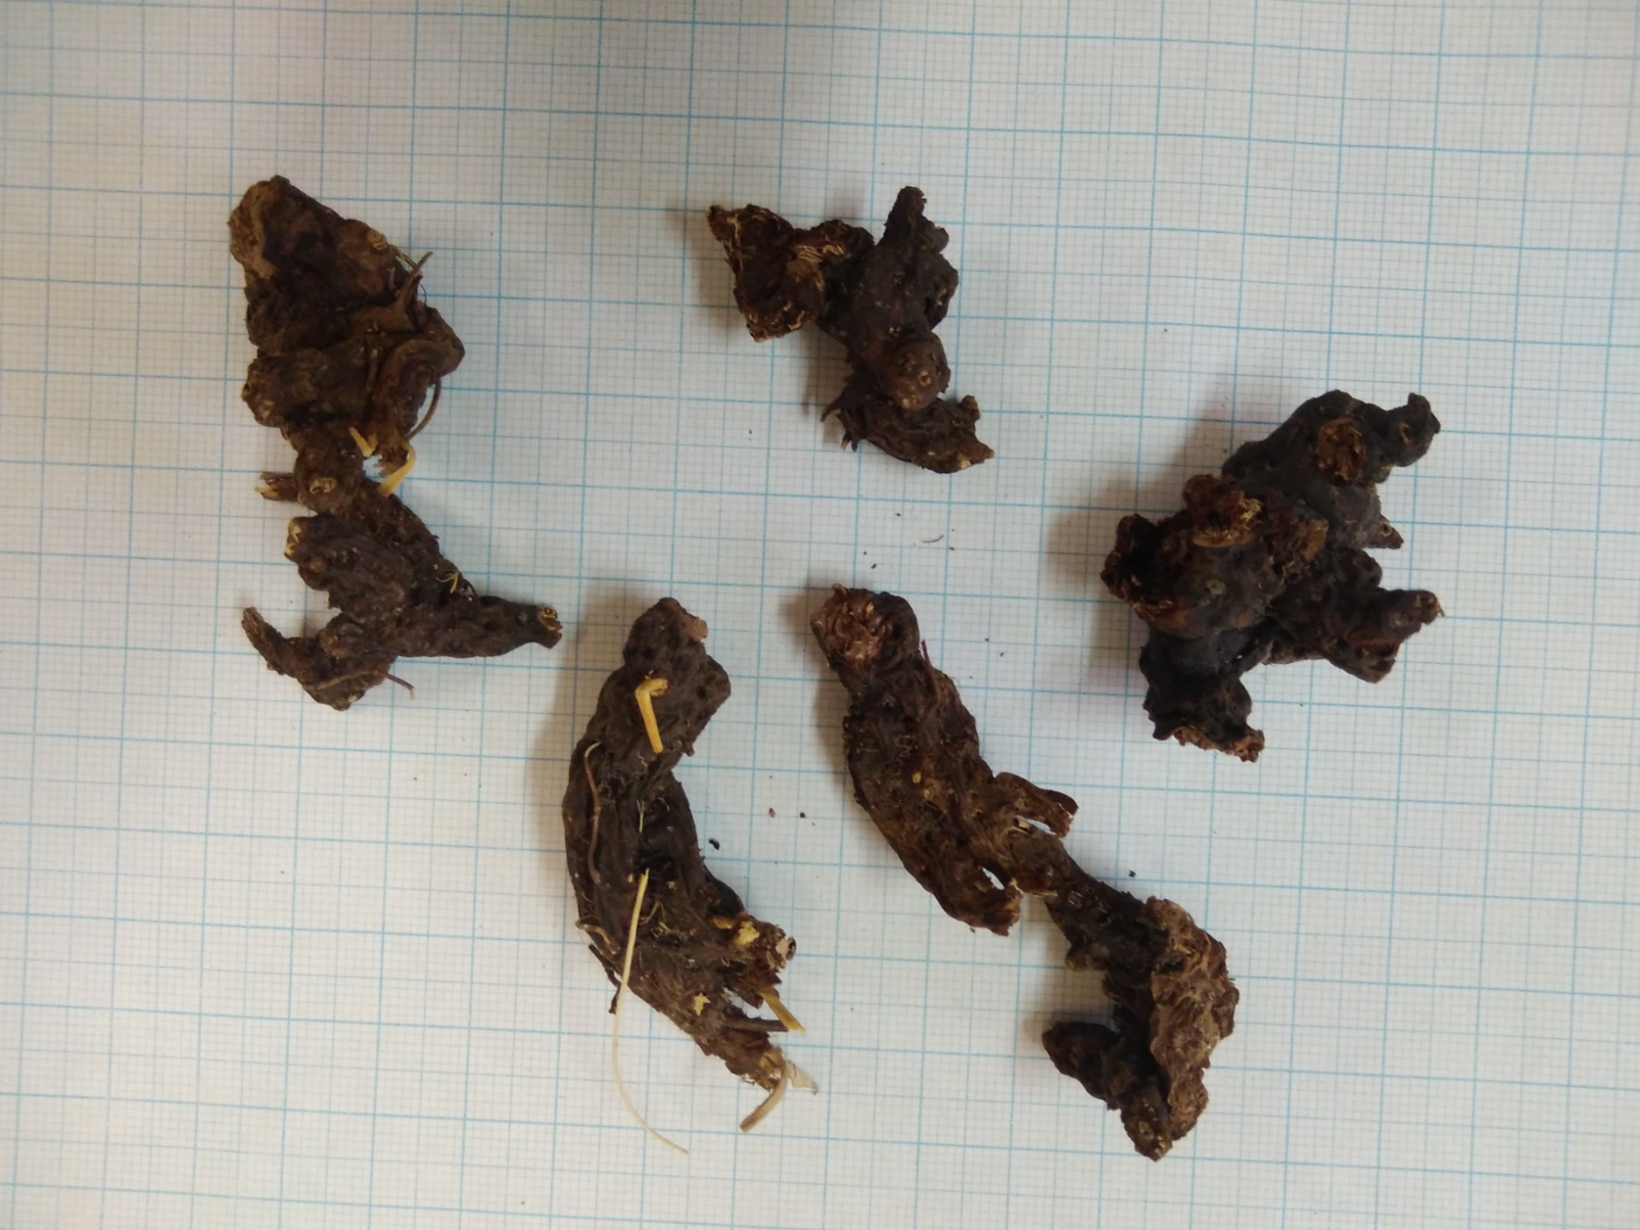
Лапчатки прямостоячей корневища – Potentillae erectae rhizomata

Slide 8
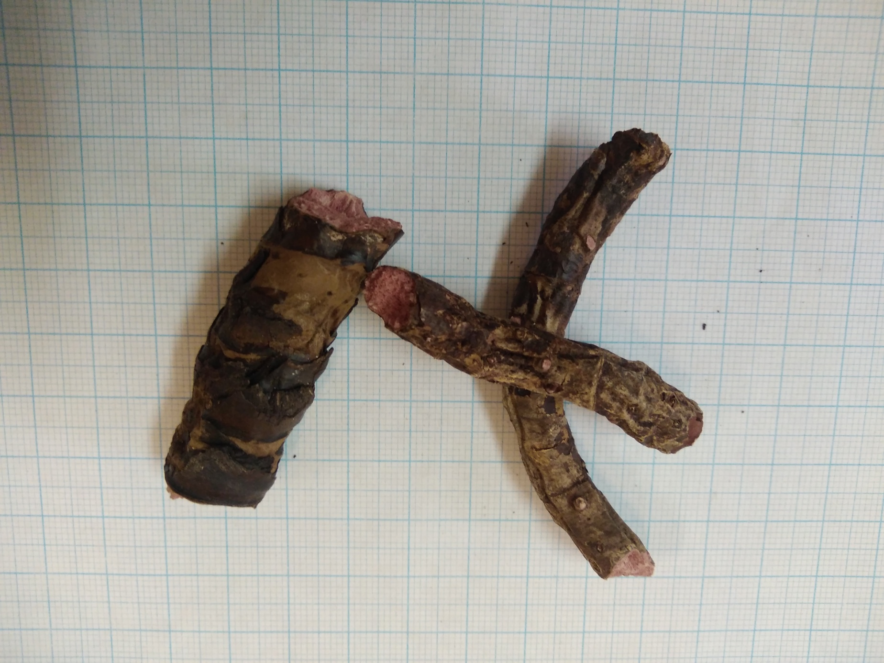
Бадана толстолистного корневища Bergeniae crassifoliae rhizomata

